Slide 1
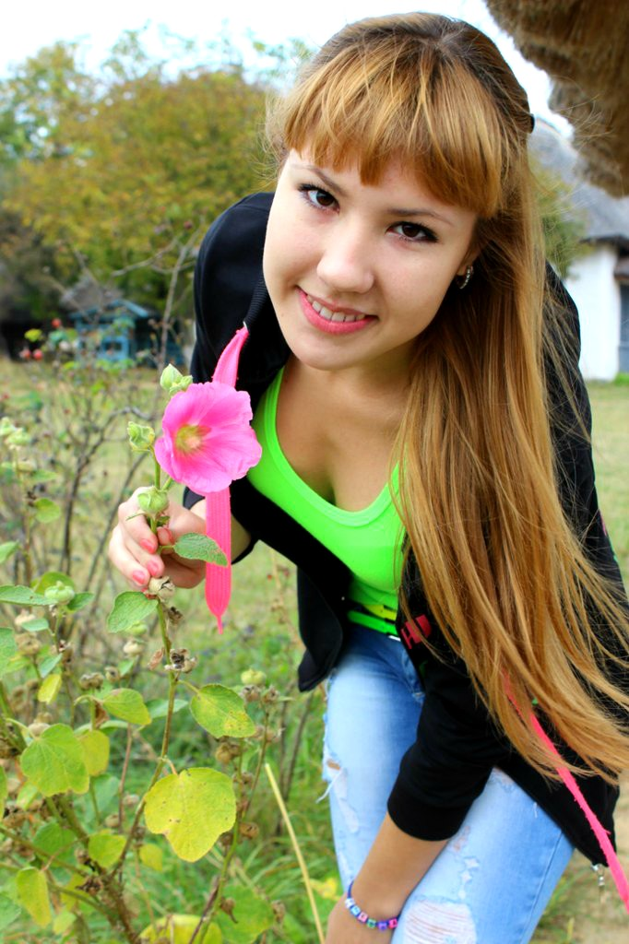
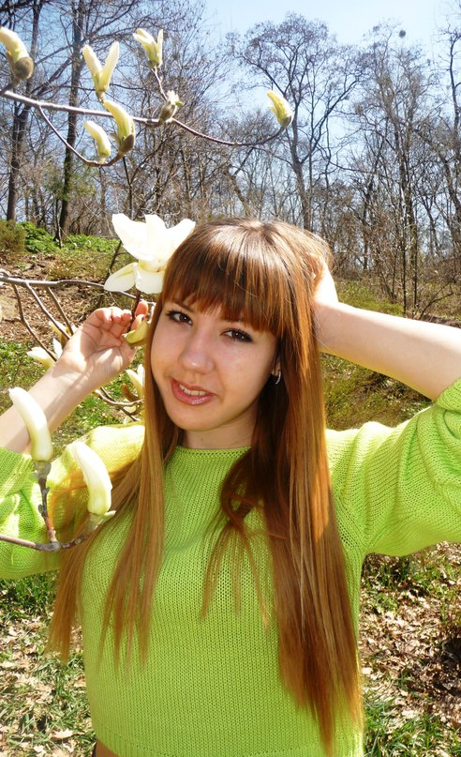
Мої захоплення
Коробкіна Інеса
Група Ф-24

Slide 2
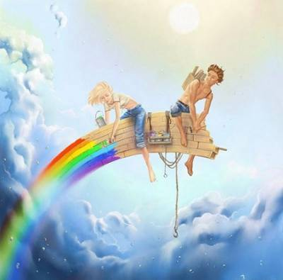
Кожна людина має захоплення. Один любить співати, інший — збирати маленькі іграшки. Людина, яка має захоплення, — цікава людина, з якою ніколи не буває нудно. Захоплення дає можливість людині у повній мірі проявити себе.

Slide 3
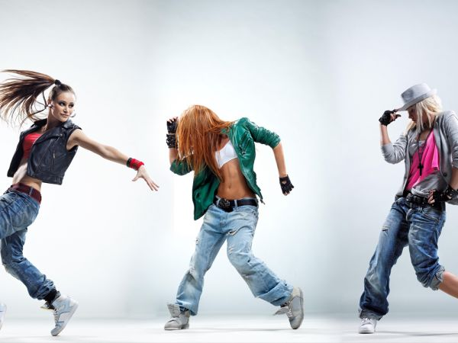
Моїм захопленням немає меж. Ось мені, наприклад, подобається танцювати. Саме через танець я передаю свої почуття, настрій.

Slide 4
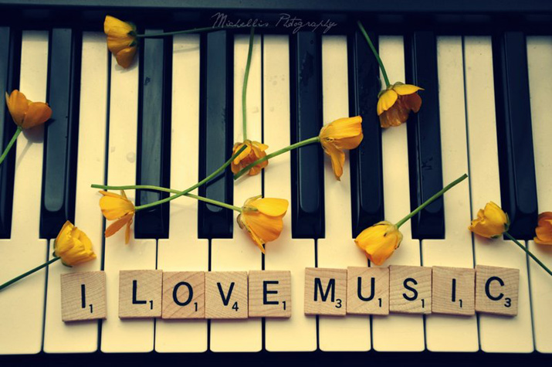
Також мій день,не проходить без музики. Це невід’ємна частина мого життя.

Slide 5
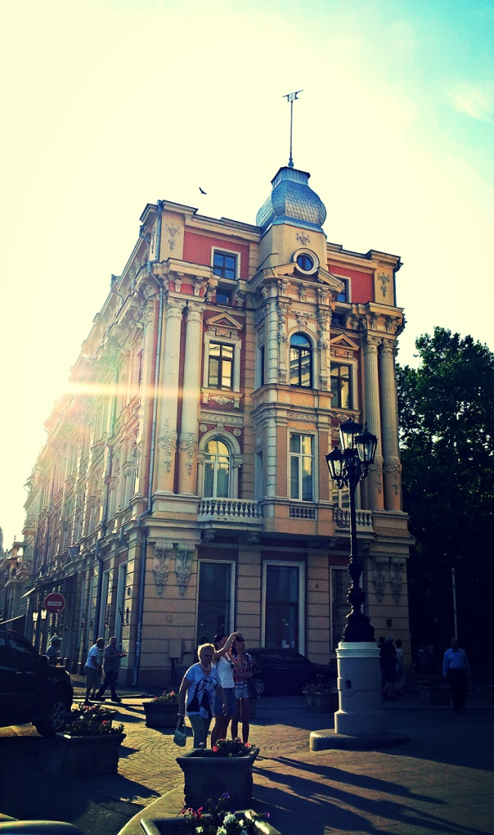
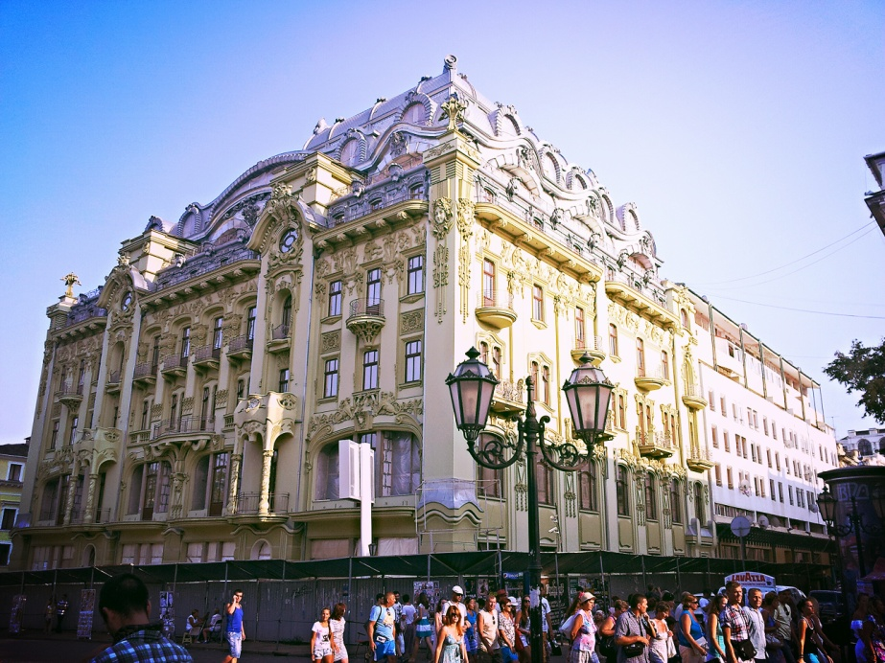
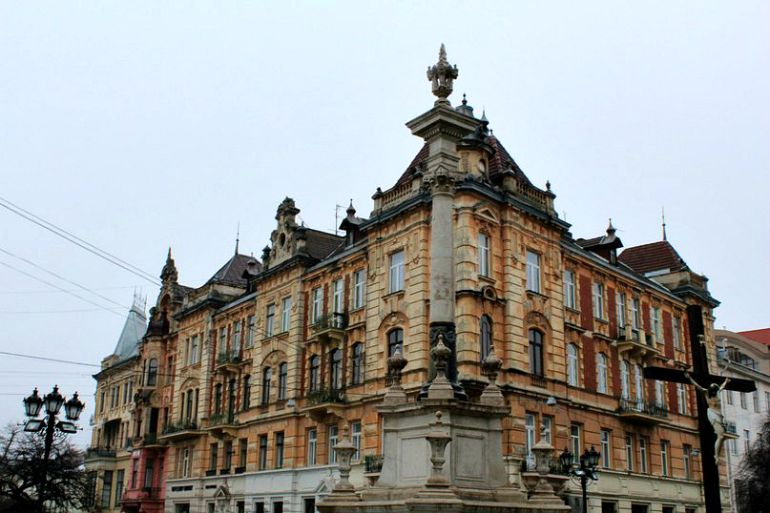
Ще одне моє захоплення-це фотографії. Через об’єктив ми бачимо зовсім інший світ.

Slide 6
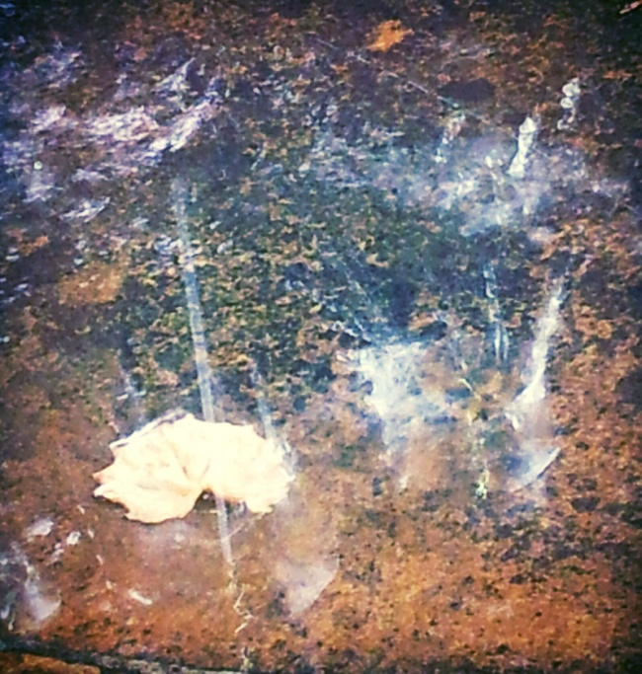
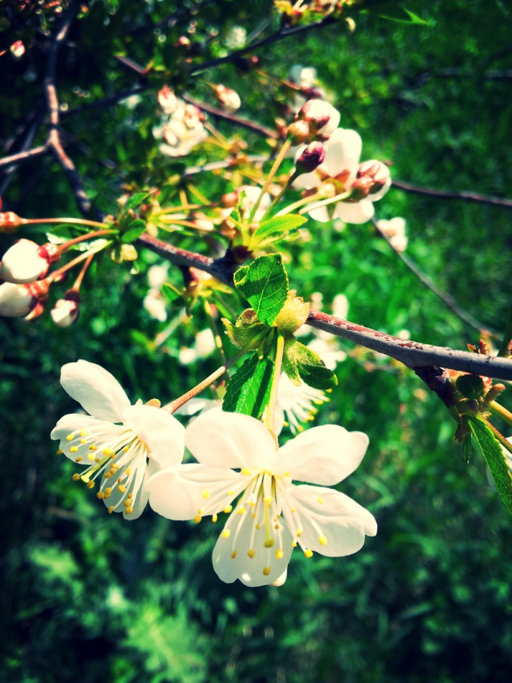
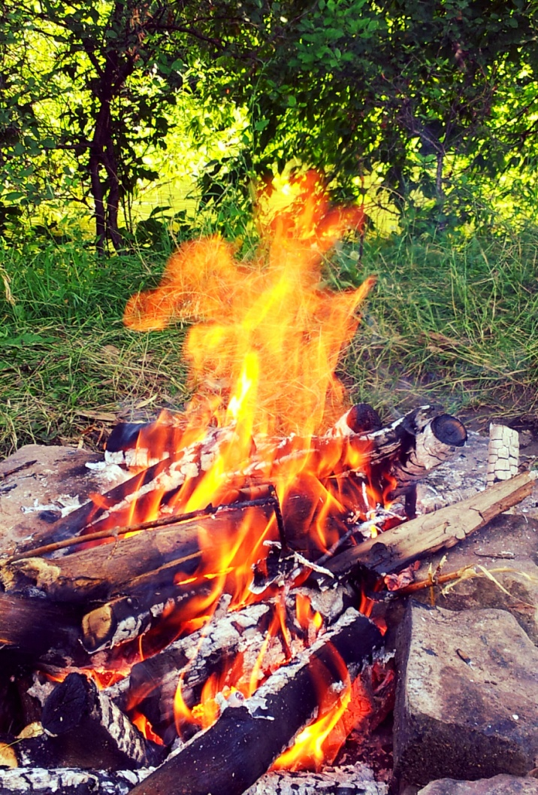
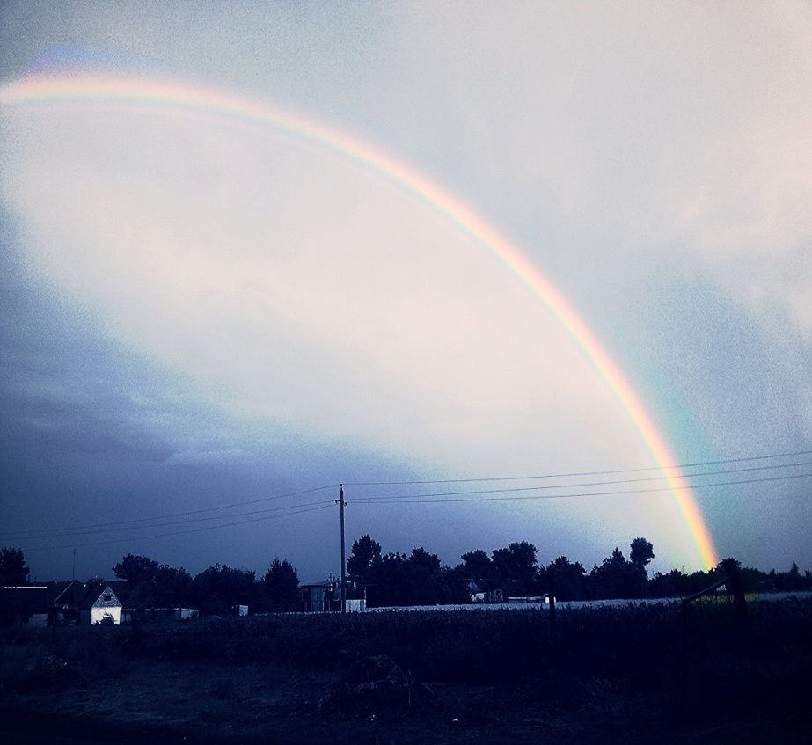
Мені дуже подобається фотографувати природу,вона так зачаровує.

Slide 7
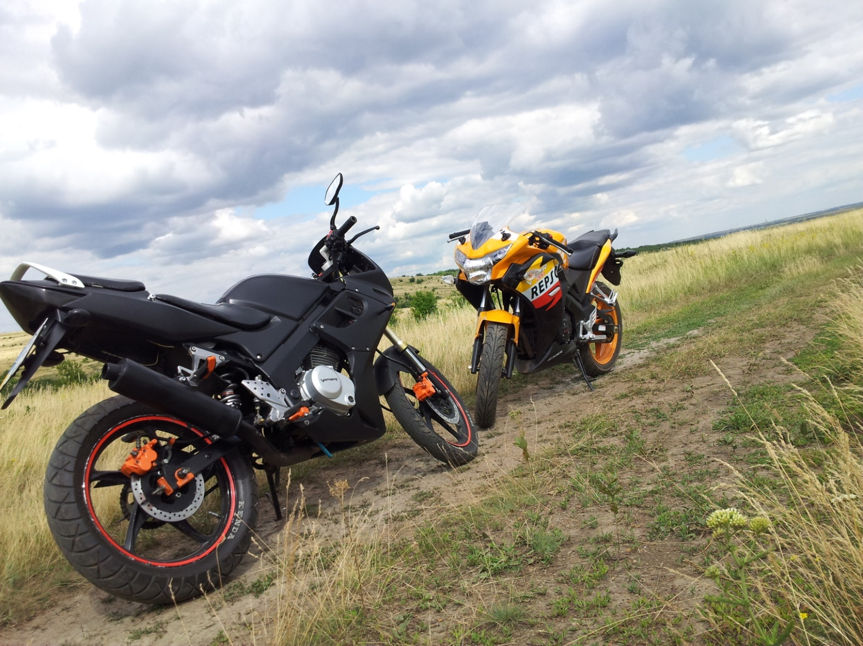
Та найголовніше моє захоплення-це мотоцикли!

Slide 8
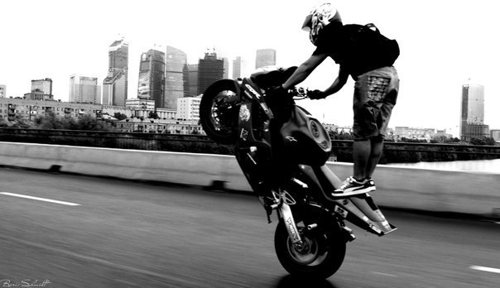
Без цього,я зовсім не уявляю свого життя! Швидкість - це наркотик. Варто до неї звикнути і їздити по-іншому вже неможливо!

Slide 9
ДЯКУЮ ЗА УВАГУ!

